Slide 1
10182 - Bee Maja
★★☆☆☆
題組：Problem Set Archive with Online Judge
題號：10182 - Bee Maja
解題者：郭哲煜
解題日期：2017年3月30日
題意:有2個由六角形構成的圖,組成一樣,但六角形中的數值不同,分別是Willi圖和Maja圖,,輸入Willi圖的數值,輸出在相同位置Maja圖的數值

Slide 2
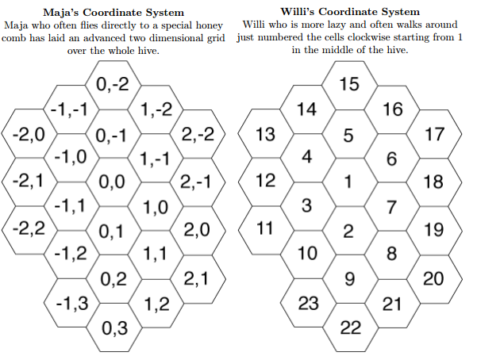
題意範例：
Input:
1
2
3
4
Output :
0 0
0 1
–1 1
–1 0

Slide 3
解法：
Maja圖有6個方向的向量.
順時鐘走Willi圖依照Maja圖的向量紀錄值,遇到阻礙(左下改變方向時),往下放.
順時鐘走每方向走layer次(例外:左下layer-1,下layer+1).
方向從下要變成左下時,往走下進入下一個layer,因此下多一次,左下少一次,照這個方式紀錄到100000.
在依照題目給的input輸出存在array裡的值
解法範例:
6方向的向量:左上(-1,0) 上(0,-1)右上(1,-1)右下(1,0)下(0,1)左下(-1,1)
t3=t2+(-1,0)=(-1,1) , t4=t3+(0,-1)=(-1,0) , t5=t4+(1,-1)=(0,-1)...
t8=t7+(0,1) .
左下會最先走完,再次遇到左下,就往下放且layer++(layer=2)
t9 = t8+ (-1,1) , t10 = t9+ (-1,0) ,t11 =t10+(-1,0)...
t20=t19+(0,1) layer++ (layer=3) 依序記錄到t100000

Slide 4
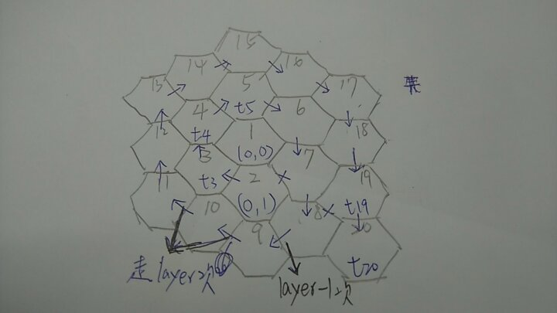

Slide 5
討論：無

